Slide 1
Attendance Webform System

Slide 2
Latar Belakang
Memudahkan karyawan untuk request izin/cuti
Memudahkan kontrol approval izin/cuti
Mendukung aplikasi SPISY

Slide 3




Flow Pengajuan Izin & Cuti Sekarang
START
Finish
Karyawan membuat form Izin/Cuti
Proses Approval oleh Foreman,Supervisor & Manager
Member GA Personel input data ke SPISY

Slide 4






Masalah?

Slide 5

Solusi?
Online Webform Application

Slide 6
Manfaat
1
Mudah membuat form pengajuan
2
Mengurangi penggunaan kertas
3
Data lebih mudah diakses

Slide 7
Flow Process Baru
Submit!
Submit!
Foreman,Supervisor & Manager memberikan Approval
Karyawan membuat form
Data Report bisa langsung diakses

Slide 8
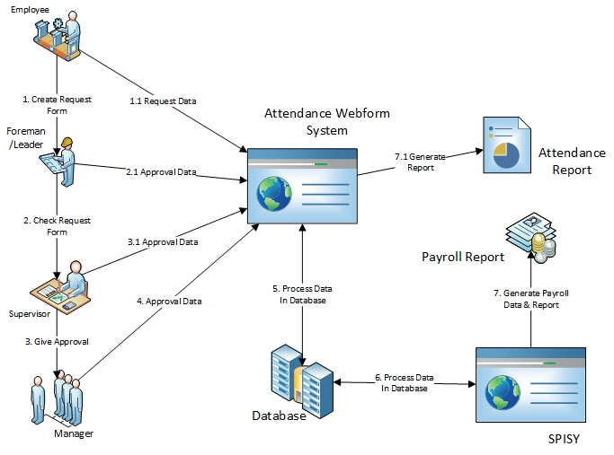

Slide 9
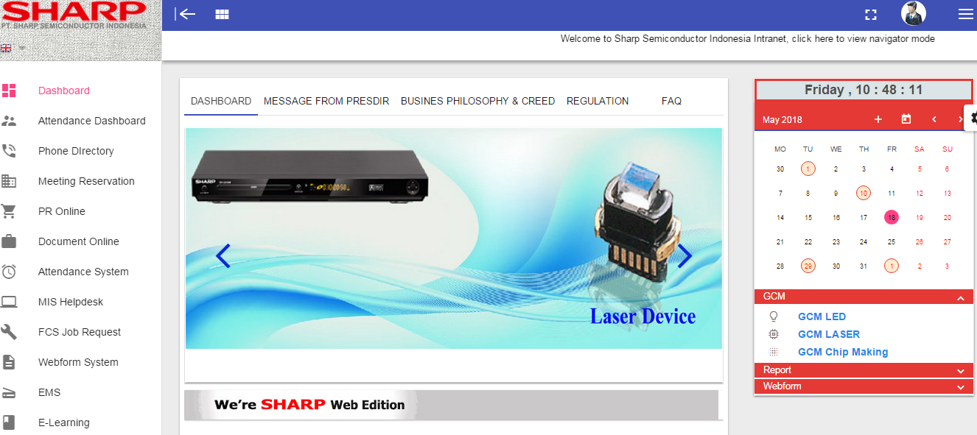
Panduan Penggunaan System
Klik menu “Webform System”

Slide 10
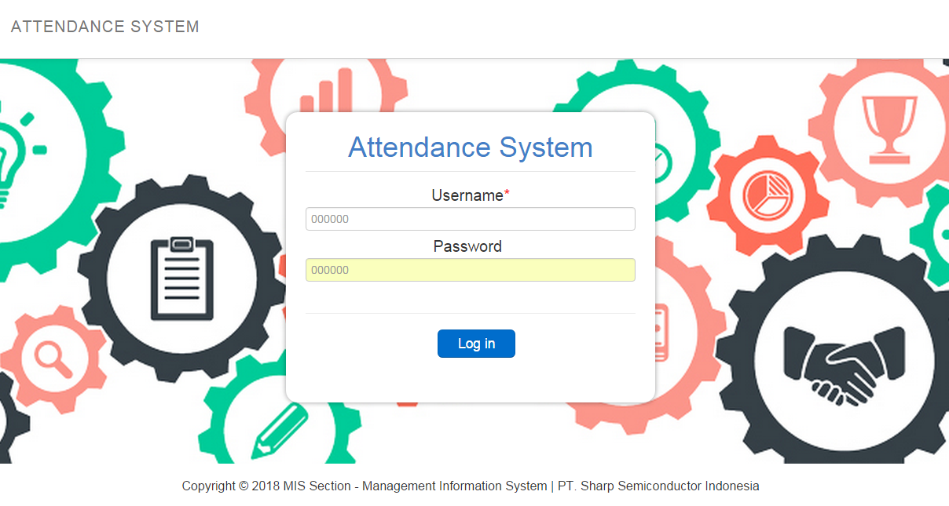
Login

Slide 11
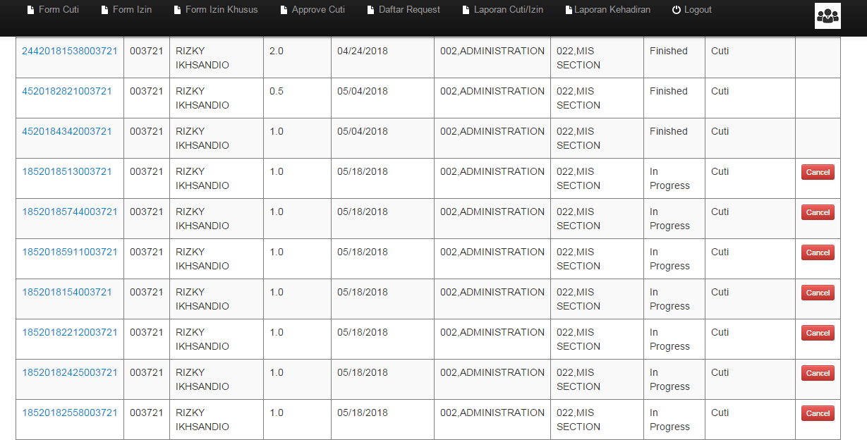
Home

Slide 12
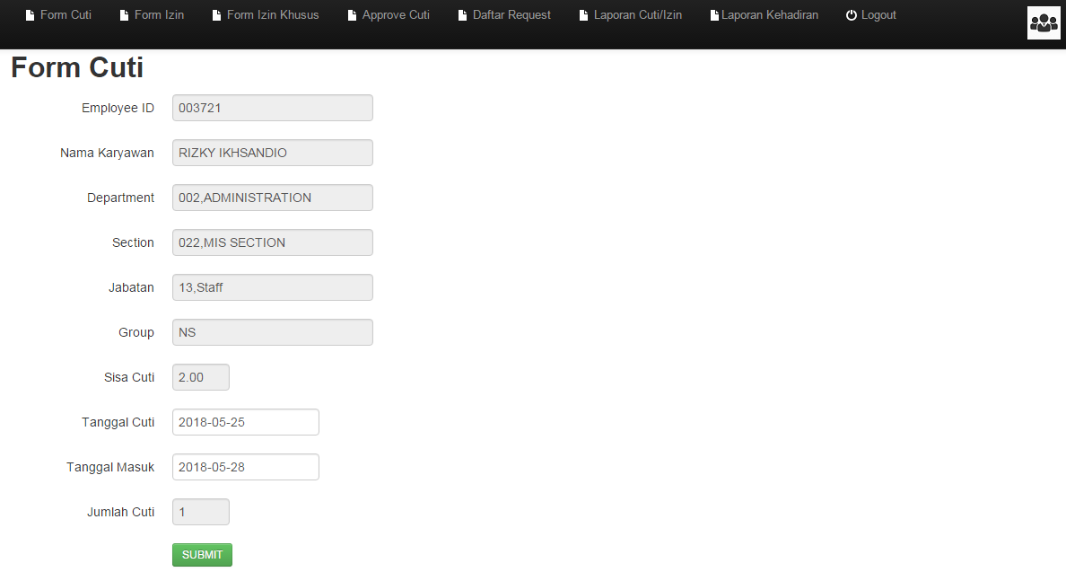
Pengajuan Cuti

Slide 13
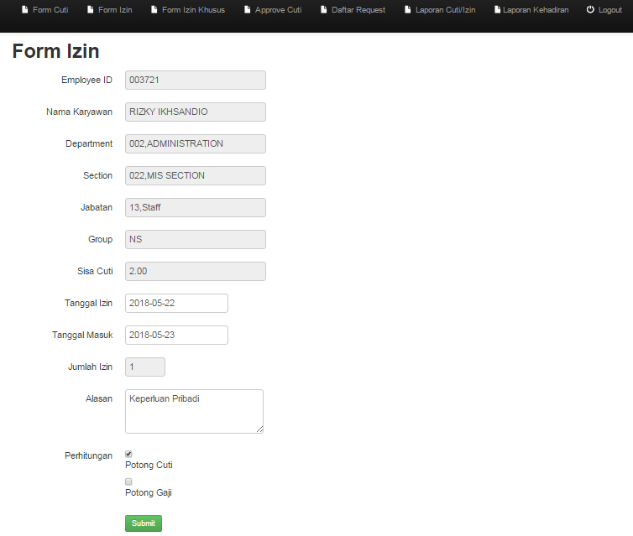
Pengajuan Izin

Slide 14
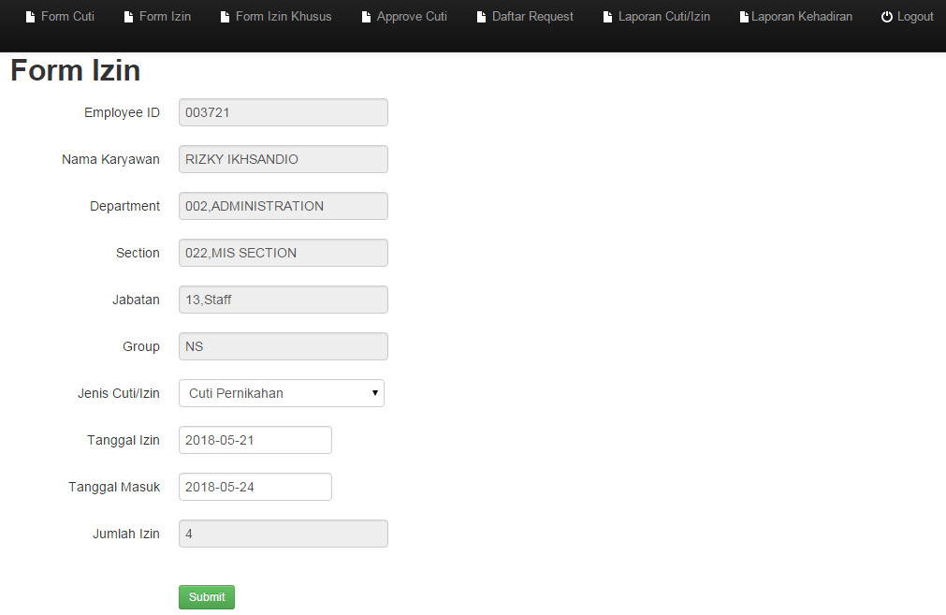
Pengajuan Izin Khusus & Dispensasi

Slide 15
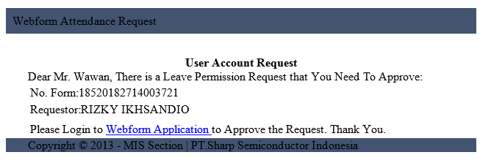
Notifikasi

Slide 16
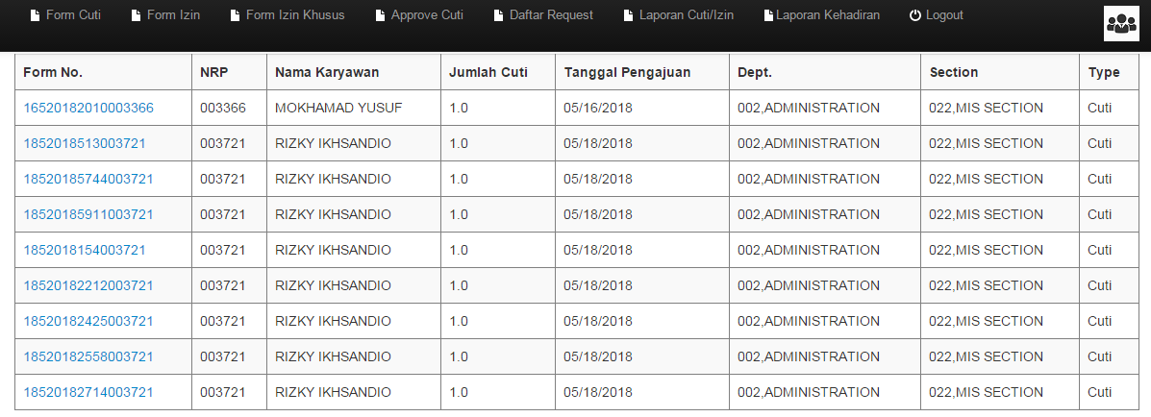
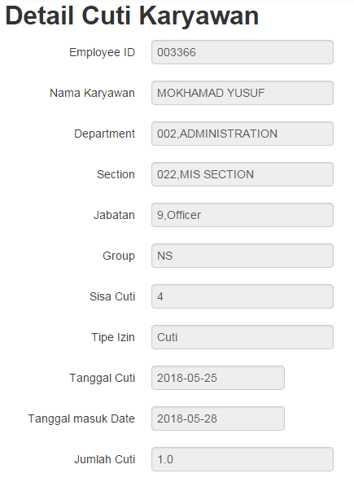
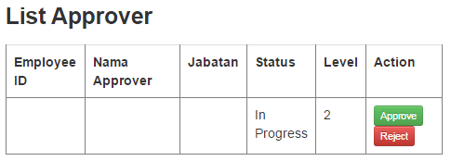
Approval

Slide 17
Terima Kasih!
Ada pertanyaan ?

